Slide 1
PayFowardingプロジェクト報告
2011年5月17日

Slide 2
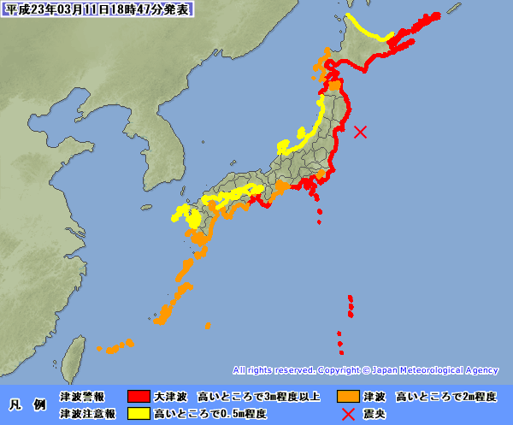

Slide 3
今までに経験したことのない、大きな地震。
でもそれは被害のほんの一部でした。
TwitterやUstreamでの情報収集。
電車の不通や停電。
これらは些細な被害であったかもしれません。

Slide 4
日常から非日常へ

Slide 5
私に何か出来るだろうか

Slide 6
私に何が出来るだろうか

Slide 7
私は無力なのだろうか

Slide 8
力を合わせて少し前へ…

Slide 9
踏み出す勇気をくれたのは

Slide 10
丸山先生の一通のメール

Slide 11
Androidへの取り組みを通じて、日本が元気になることを目指しているのだと思っています。

Slide 12
僕らの活動の舞台である日本が、今、大きな打撃を受けている。こうした事態に、僕らは無関心ではいられないと思います。

Slide 13
大災害が、日本の一部のそれを根こそぎ破壊した。電気もなく、電話も通ぜず、インターネットにもつながらない状態では、Androidの普及・発展などありえません。

Slide 14
僕らの力だけでインフラを復興することは出来ないかもしれませんが、インフラの復興に
関心を持ち、それを支援・協力することは、会としても必要なことだと考えています。

Slide 15
（日本Androidの会は）情報を共有して、お互いに助け合うための自主的・自律的な集まりです。そこでは、経済的利益は前提されていません。

Slide 16
そうした相互利他・相互互恵・贈与の精神は、見返りを期待せずに助け合うという、人間が本来持っている精神だと考えています。

Slide 17
僕らの組織が、相互互恵をマインドとするコミュニティであるのなら、困っている人に手をさしのべるのは、大きな逸脱とは思えません

Slide 18
3/11
3/14
会としての災害支援について
私たちは何かできるだろうか？

Slide 19
Androidマーケットで、無料で公開されているアプリですが、
その際に寄付をつのって、それを、被災地に送るように出来ないかと言うことです。

Slide 20
3/11
3/14
3/20
会としての災害支援について
災害義援金システム
私たちは何ができるだろうか？

Slide 21
第一回マッシュアップミーティング

Slide 22
３月２５日（金）
東京大学 駒場キャンパス

Slide 23
マイクロソフトAzure
アマゾンAWS
などなどクラウド側の
２週間の活動を聞く

Slide 24
その他既に動き出している人
の話も
自己満足のアプリなら作るな

Slide 25
２週間のスプリントでアプリを作ろう

Slide 26
3/11
3/14
3/20
3/25
会としての災害支援について
災害義援金システム
第一回マッシュアップミーティング

Slide 27
3/11
3/14
3/20
3/25
会としての災害支援について
災害義援金システム
第一回マッシュアップミーティング
Google
Group
Google
Code
EC2

Slide 28
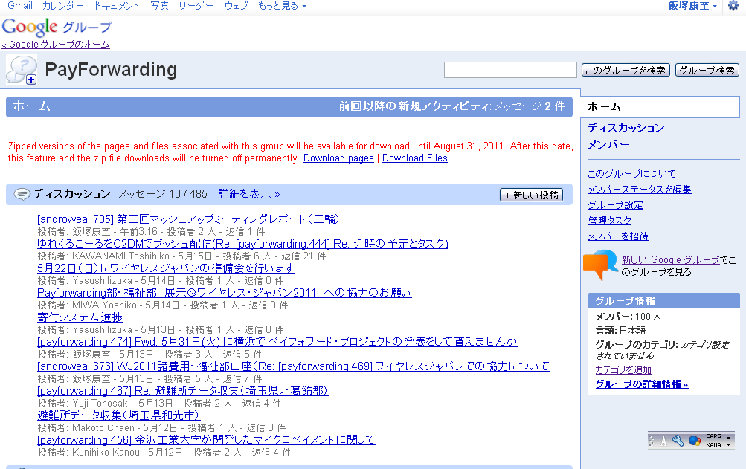

Slide 29
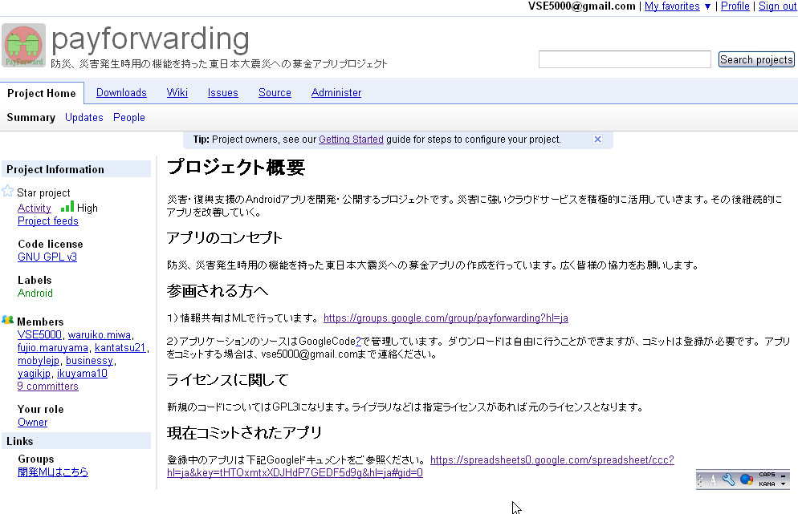

Slide 30
3/11
3/14
3/20
3/25
会としての災害支援について
災害義援金システム
第一回マッシュアップミーティング
Google
Group
Google
Code
EC2
3/29
sinsai.
info

Slide 31
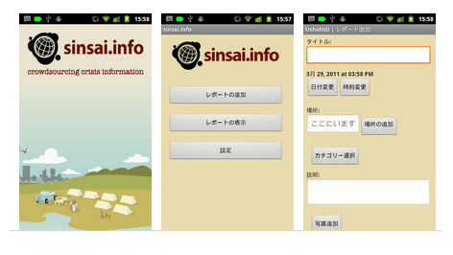

sinsai.info
【コミッター】
ikuyama10（福岡・佐賀支部）さん
茶圓さん

Slide 32
第二回マッシュアップミーティング

Slide 33
4月3日（日）
楽天タワー

Slide 34
みやぎモバイルビジネス研究会
現地の声を聞く

Slide 35
NPO活動している人の声を聞く
正直アプリ作っている場合？

Slide 36
具体的なアプリの進捗や報告が
「近くの避難所」
「MONAC」

Slide 37
3/11
3/14
3/20
3/25
4/3
会としての災害支援について
災害義援金システム
第一回マッシュアップミーティング
第二回マッシュアップミーティング
Google
Group
Google
Code
EC2
3/25
sinsai.
info

Slide 38
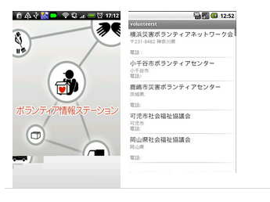

ボランティア情報ステーション
【コミッター】
中島@福岡さん
五十嵐さん

Slide 39
3/11
3/14
3/20
3/25
4/3
会としての災害支援について
災害義援金システム
第一回マッシュアップミーティング
第二回マッシュアップミーティング
Google
Group
Google
Code
EC2
3/25
4/5
sinsai.
info
助けあいジャパン

Slide 40
第三回マッシュアップミーティング

Slide 41
4月9日（土）
東証コンピュータシステム
（日本橋）

Slide 42
多くのアプリの完成に向けて詰めの打合せ

Slide 43
NPO活動している人の声を聞く
現地との温度差

Slide 44
3/11
3/14
3/20
3/25
4/3
4/9
会としての災害支援について
災害義援金システム
第一回マッシュアップミーティング
第二回マッシュアップミーティング
第三回マッシュアップミーティング
Google
Group
Google
Code
EC2
3/25
4/5
sinsai.
info
助けあいジャパン

Slide 45
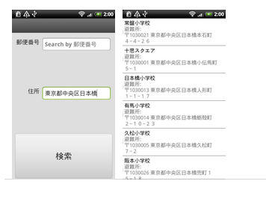

避難所検索
【コミッター】
とのさきさん
河浪さん
モハメドさん

Slide 46
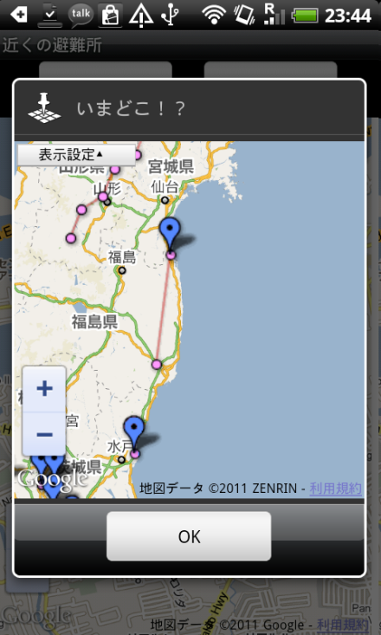


近くの避難所
GAE
Fusion table
【コミッター】
森本さん
津田さん
加納さん
PC
スマートフォン（Android、iPhone）

Slide 47
避難所のデータはみんなの手によってサーバーに
【避難所データ他】
茶圓さん
坂下さん
津田さん
加納さん
森本さん
kawasakiさん
ikuyama10@佐賀支部さん
tkz@福岡さん
下川さん
なかのさん
株式会社クオリスさん

Slide 48
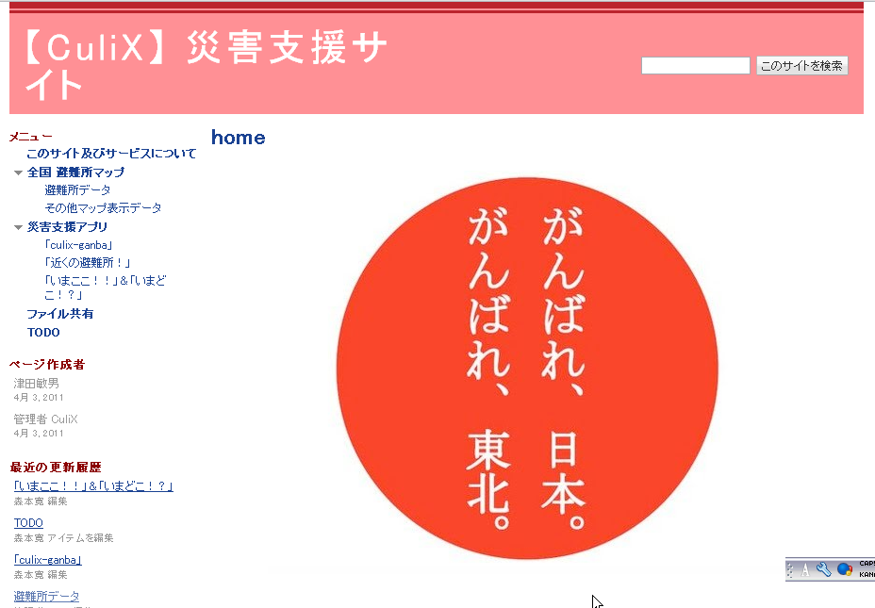

Slide 49
3/11
3/14
3/20
3/25
4/3
4/9
会としての災害支援について
災害義援金システム
第一回マッシュアップミーティング
第二回マッシュアップミーティング
第三回マッシュアップミーティング
Google
Group
99名
Google
Code
PayPal
EC2
サブドメイン
SSL
3/25
4/5
4/15～
sinsai.
info
助けあいジャパン
近くの避難所
避難所検索

Slide 50
更に、多くのアプリが公開・開発中

Slide 51
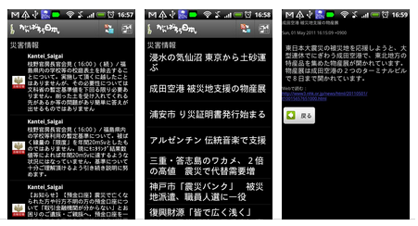

がんばろう日本
【コミッター】
モハメドさん
菅野さん

Slide 52
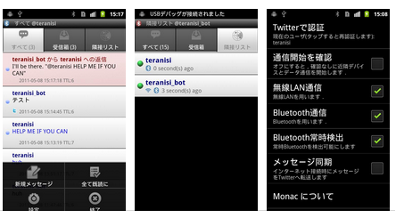

MONAC
【コミッター】
寺西さん

Slide 53
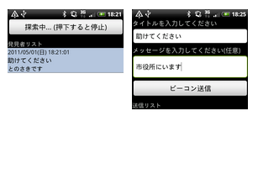

SOSビーコン受信/送信
【コミッター】
とのさきさん

Slide 54
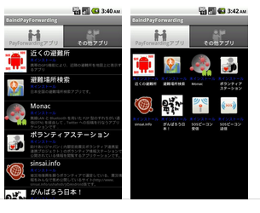

BindPayforwarding
【コミッター】
ikuyama10＠佐賀支部さん

Slide 55
約1ヶ月で9個のアプリがリリースされた

Slide 56
一人では無理だったと思う

Slide 57
みんなの力がみんなの一歩が

Slide 58
大きな力になったと思う

Slide 59
みんなが「できるときに」「できることを」「できるだけ」やって

Slide 60
その力が合わせれば

Slide 61
オープン＆コミュニティで

Slide 62
きっと日本は立ち直れるはず

Slide 64
PayFowardingプロジェクトその後
初期のスプリント期間は終了
残タスクや新しいアイデアの実現のためにプロジェクトは継続中
寄付ライブラリについては飯塚がボトルネックになりまだ完成していない
PayPalから金沢工業大学が開発したマイクロペイメントシステムに移行中
地震速報のC2DMアプリ開発中
PayFowardingプロジェクト以外にも多くの開発者の方によるアプリケーションが開発されました。
全ての開発者の方、参加者の方に感謝申し上げます
これからもAndroidで少しでもよい社会を作ることを目指して
ご清聴ありがとうございました
活動の記録
http://www.kumikomi.net/archives/2011/04/rp09mash.php
（ライター：みわ よしこ）

